Slide 1






HƯỚNG DẪN THỰC HIỆN CHẾ ĐỘ
BÁO CÁO THỐNG KÊ TRỰC TUYẾN
CỤC THÔNG TIN KHOA HỌC VÀ CÔNG NGHỆ QUỐC GIA
Ths Đỗ Quang Khải
Trung tâm Thông tin và Thống kê KH&CN
Đà Nẵng, 12/6/2020

Slide 2


NỘI DUNG CHÍNH
1
Đánh giá tình hình thực hiện CĐBCTK ngành KH&CN tại các địa phương và Bộ ngành
2
Hướng dẫn đăng nhập và nhập thông tin vào CĐBCTKTT
3
Hướng dẫn một số lỗi thường gặp

Slide 3
I. ĐÁNH GIÁ TÌNH HÌNH THỰC HIỆN CHẾ ĐỘ BÁO CÁO THỐNG KÊ NGÀNH KH&CN TẠI CÁC ĐỊA PHƯƠNG VÀ BỘ NGÀNH
CỤC THÔNG TIN KHOA HỌC VÀ CÔNG NGHỆ QUỐC GIA

Slide 4
ĐÁNH GIÁ TÌNH HÌNH THỰC HIỆN
Tính đến T6/2020 đã nhận được 67 báo cáo, trong đó có 53 báo cáo của Sở KH&CN, 14 báo cáo của Bộ, ngành.

Slide 5
II. HƯỚNG DẪN ĐĂNG NHẬP VÀ NHẬP THÔNG TIN VÀO CHẾ ĐỘ BÁO CÁO THỐNG KÊ TRỰC TUYẾN
CỤC THÔNG TIN KHOA HỌC VÀ CÔNG NGHỆ QUỐC GIA

Slide 6
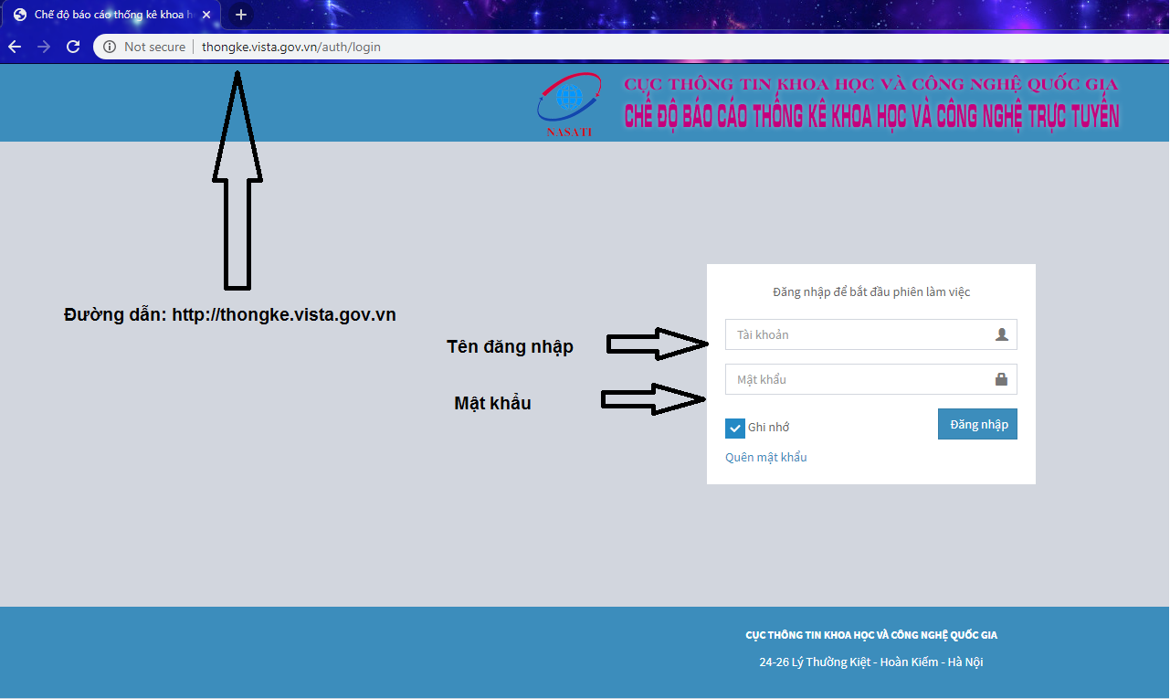
HƯỚNG DẪN ĐĂNG NHẬP
Bước 1: Đăng nhập

Slide 7
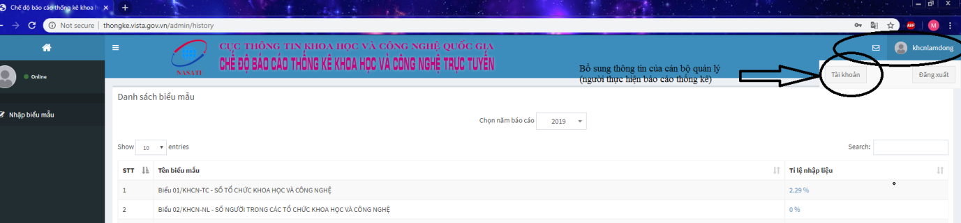
HƯỚNG DẪN ĐĂNG NHẬP
Bước 2: Bổ sung thông tin của cán bộ quản lý (người trực tiếp thực hiện báo cáo thống kê)

Slide 8
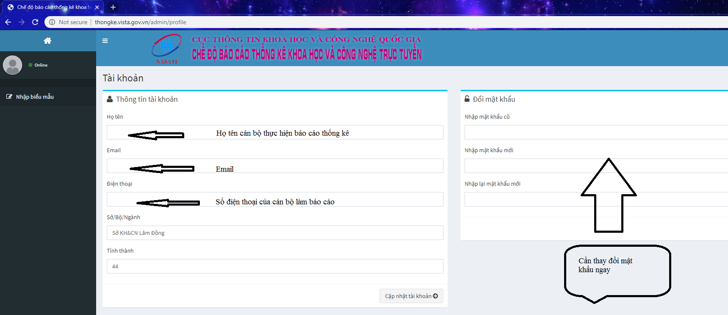
HƯỚNG DẪN ĐĂNG NHẬP
Nhấp vào tài khoản

Slide 9
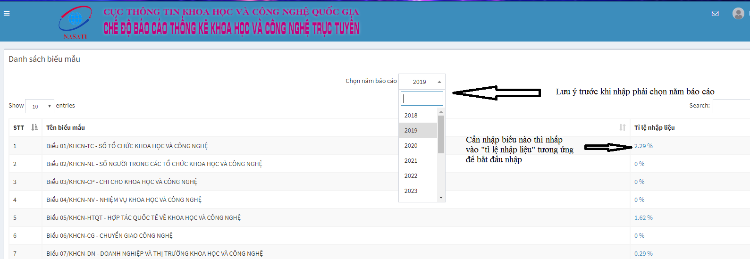
HƯỚNG DẪN NHẬP BIỂU
Bước 3: Quay lại “Nhập biểu mẫu” và tiến hành nhập báo cáo thống kê ngành KH&CN

Slide 10
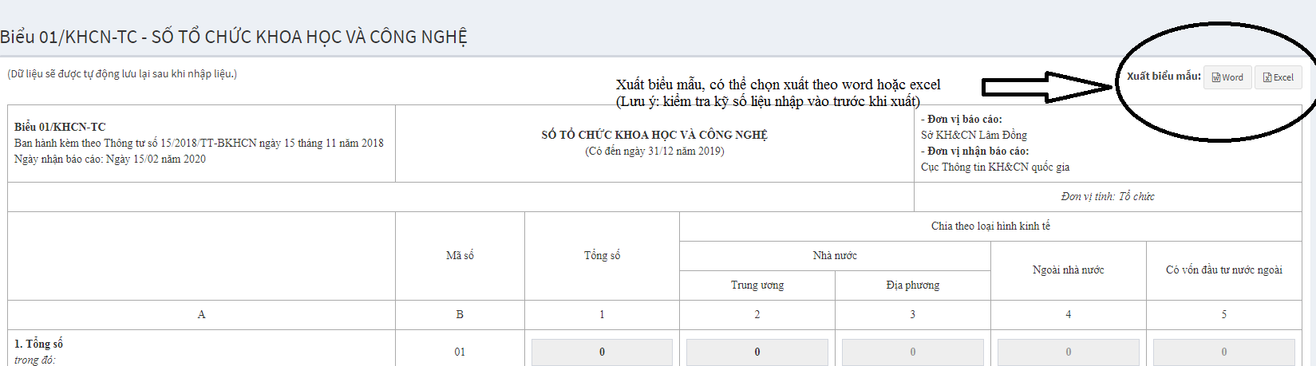
HƯỚNG DẪN NHẬP BIỂU
Bước 4: Khi nhập xong 1 biểu thì tiến hành xuất biểu mẫu

Slide 11
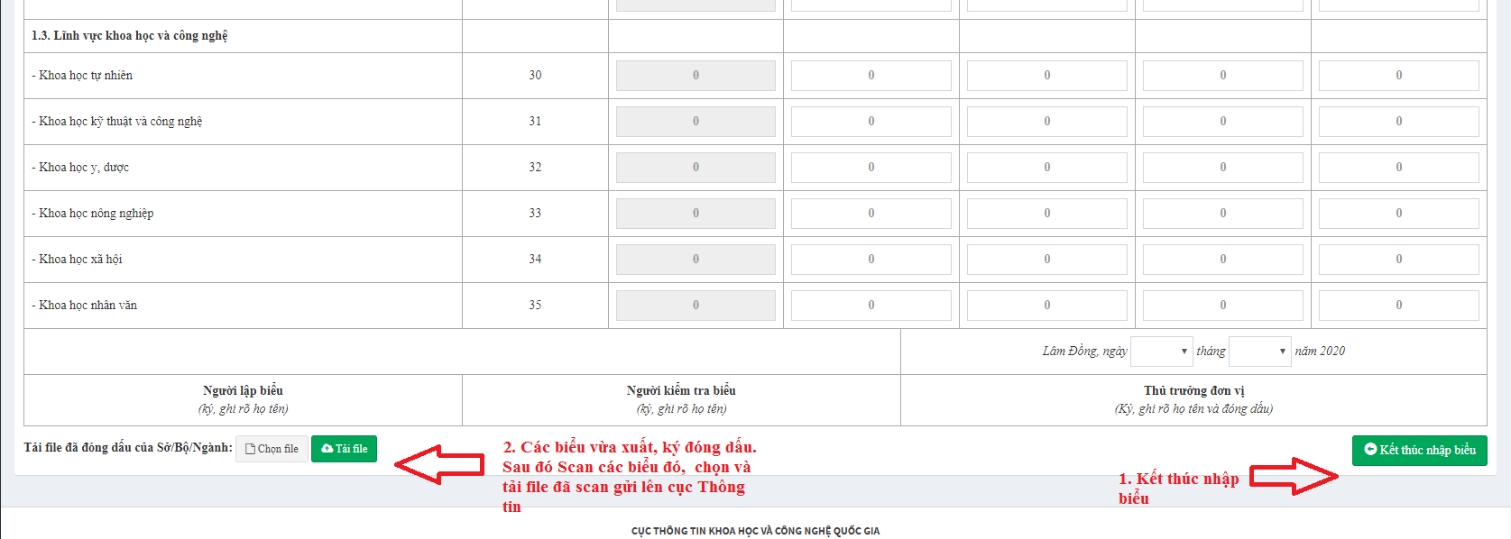
HƯỚNG DẪN NHẬP BIỂU
Bước 5: Sau khi xuất biểu mẫu thành công, quý đơn vị mang các biểu mẫu đi ký và đóng dấu.
Các biểu mẫu đã ký, đóng dấu sẽ scan thành file PDF để tải lên web

Slide 12
IV. HƯỚNG DẪN MỘT SỐ LỖI THƯỜNG GẶP
CỤC THÔNG TIN KHOA HỌC VÀ CÔNG NGHỆ QUỐC GIA

Slide 13
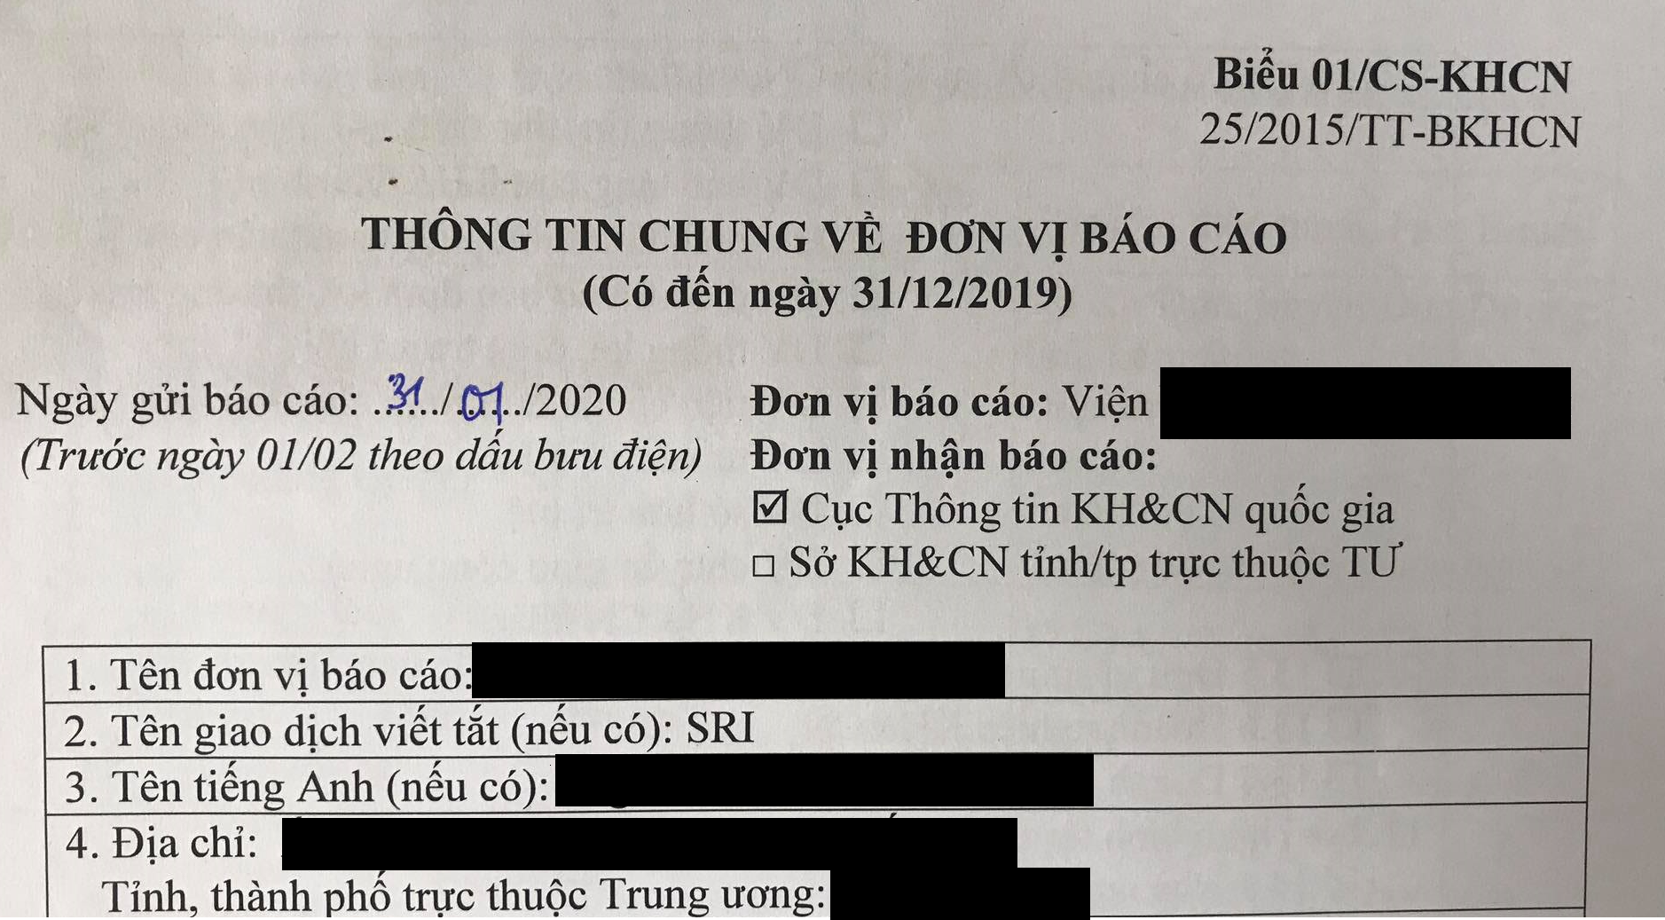
1. Sai thông tư
- TT15/2018/TT-BKHCN thay thế cho TT 25, 26/2015/TT-BKHCN
- Đầu mối tổng hợp báo cáo là Sở KH&CN, Các cơ quan, đơn vị thuộc các Bộ, cơ quan ngang Bộ, cơ quan thuộc Chính phủ, Viện Kiểm sát nhân dân tối cao, Tòa án nhân dân tối cao được giao nhiệm vụ thống kê khoa học và công nghệ
CỤC THÔNG TIN KHOA HỌC VÀ CÔNG NGHỆ QUỐC GIA

Slide 14
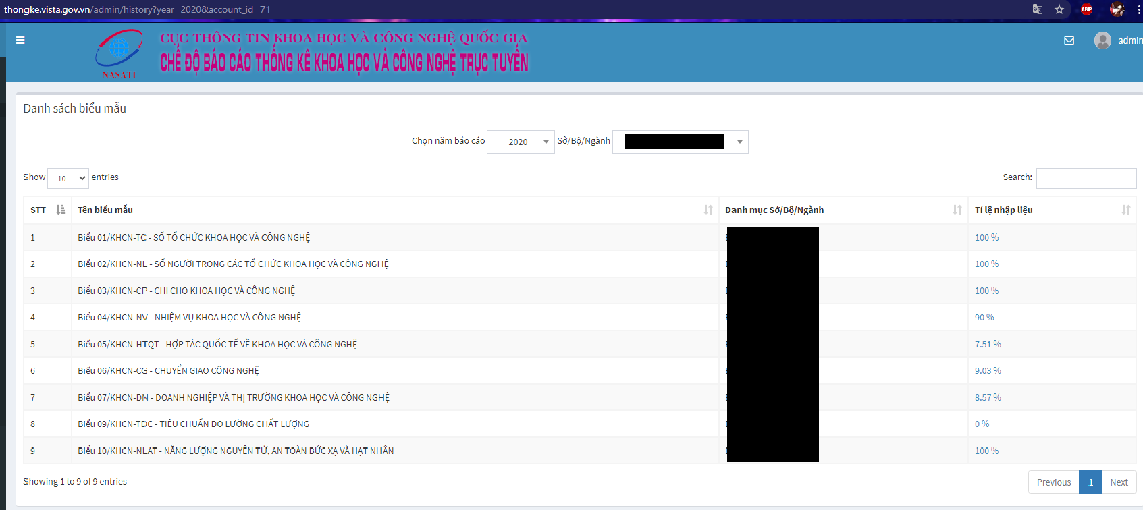
2. Nhập sai năm báo cáo
CỤC THÔNG TIN KHOA HỌC VÀ CÔNG NGHỆ QUỐC GIA

Slide 15
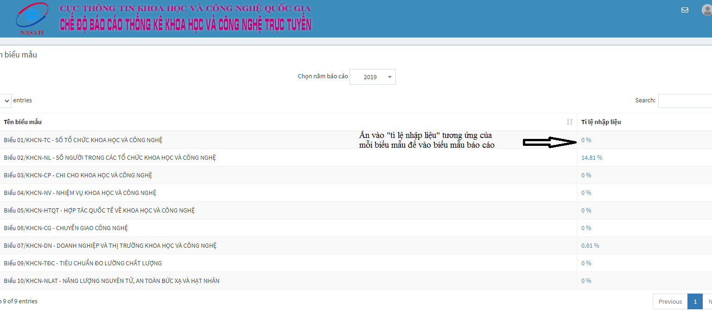
3. Không biết cách vào biểu mẫu báo cáo
CỤC THÔNG TIN KHOA HỌC VÀ CÔNG NGHỆ QUỐC GIA

Slide 16
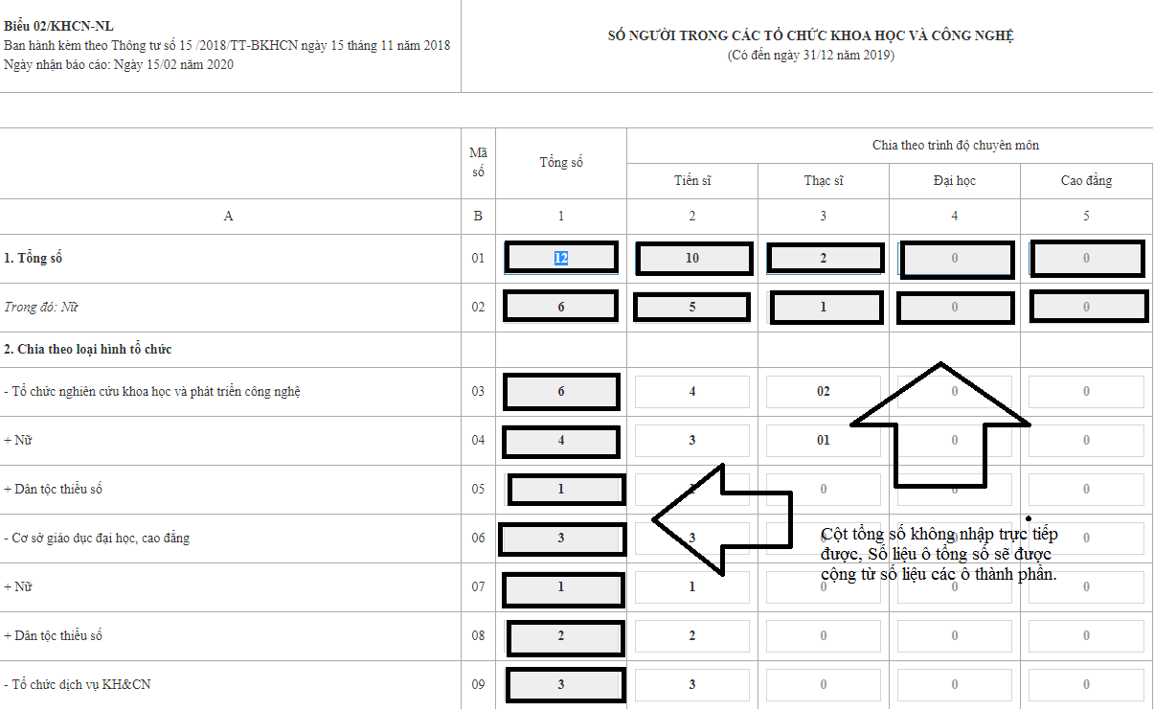
4. Không nhập được biểu
CỤC THÔNG TIN KHOA HỌC VÀ CÔNG NGHỆ QUỐC GIA

Slide 17
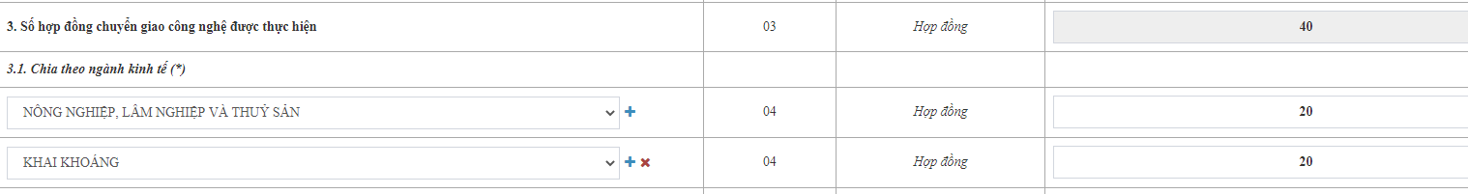
5. Lỗi hiển thị cột tổng số chia theo ngành kinh tế tại biểu 6,7
CỤC THÔNG TIN KHOA HỌC VÀ CÔNG NGHỆ QUỐC GIA
Biểu ban đầu
Biểu sau khi xóa 1 ngành kinh tế
Hướng xử lý: xóa thông tin của các ngành kinh tế phía trên và nhập lại

Slide 18

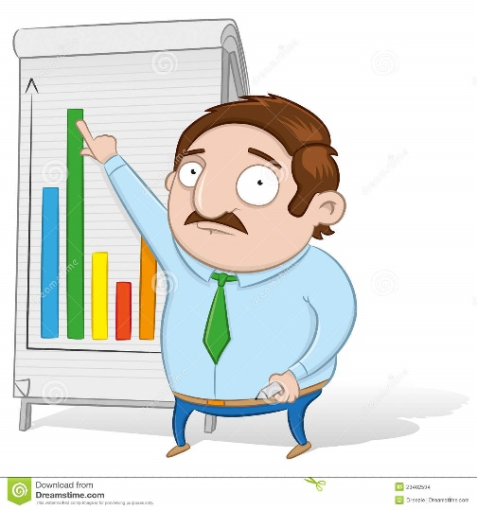

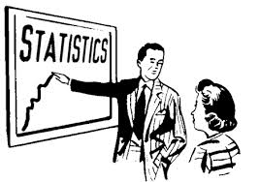
CỤC THÔNG TIN KHOA HỌC VÀ CÔNG NGHỆ QUỐC GIA
Xin cảm ơn!

